Slide 1




KONKURENCES APSTĀKĻI
VESELĪBAS APRŪPES PAKALPOJUMU JOMĀ
Tirgus uzraudzība
Rīga, 31.03.2026.

Slide 2



Kāpēc veikta uzraudzība?
KP prioritāte ir tirgu izpēte un uzraudzība, kas ietekmē lielāko sabiedrības daļu.
Cilvēka veselība un darba spēja ir viens no būtiskākajiem valsts resursiem un ilgtspējīgas attīstības centrālais elements, savukārt veselības aprūpes sistēma kā šī stratēģiskā resursa sargātāja nodrošina ne tikai indivīdu labklājību, bet arī valsts ekonomisko konkurētspēju un sociālo stabilitāti.
/KP. «Konkurences apstākļi veselības aprūpes pakalpojumu jomā Latvijā» Tirgus uzraudzība. Rīga. 2026./
Vairākas tirgus dalībnieku sūdzības, kas norādīja uz būtiskām strukturālām problēmām tirgus funkcionēšanā, kas prasīja padziļinātu izpēti.
Notes:
1.7.2013
8
‹#›

Slide 3

Uzraudzības mērķis
Analītiski izvērtēt konkurences apstākļus sekundārajā ambulatorajā (SAVA) un stacionārajā veselības aprūpē Latvijā, identificēt konkurences neitralitātes riskus, analizēt publiskā atbalsta veidus un apjomus un piedāvāt sistēmiskus risinājumus tirgus līdzsvaram un pakalpojumu pieejamībai.
Notes:
1.7.2013
8
‹#›

Slide 4
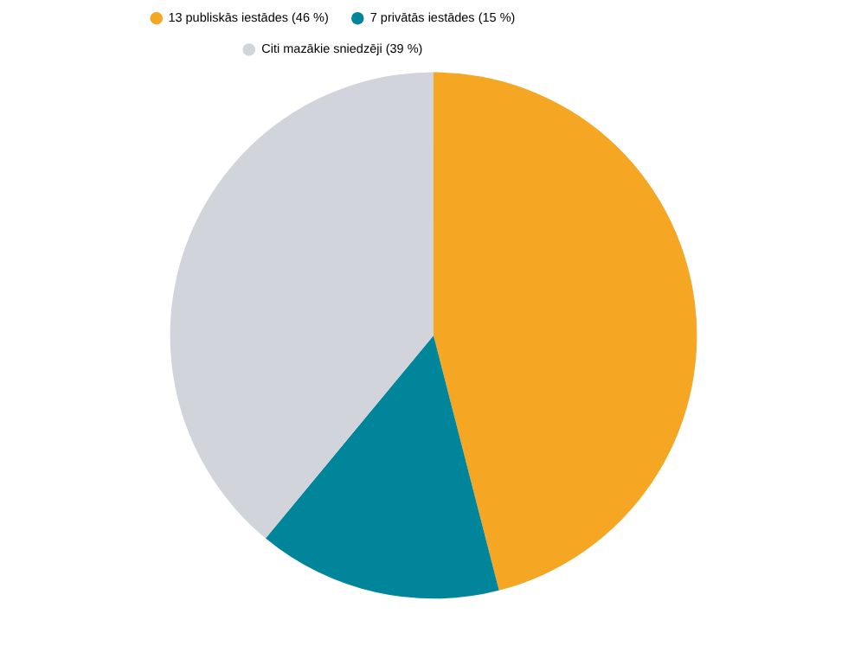
Piemērs: NVD SAVA TIRGUS SADALĪJUMS (2024. gads)
Kopējais SAVA tirgus: vairāk nekā 329 milj. EUR
152 milj. €
13 publiskā sektora ārstniecības iestādes
50 milj. €
7 lielākās privātā sektora ārstniecības iestādes
126+ milj. €
Pārējie (mazākie) tirgus dalībnieki
Datu avots: NVD publiski pieejamā informācija par 2024. gadu
Notes:
4

Slide 5
NORMATĪVAIS REGULĒJUMS
Satversmes 111. pants
KL 14.¹ pants
Valsts aizsargā cilvēku veselību un garantie ikvienam medicīniskās palīdzības minimumu
Konkurences neitralitātes pienākums publiskām personām (spēkā no 01.01.2020.)
LESD 168. panta 7. punkts
VAFL, ĀL, Noteikumi Nr. 555
Dalībvalstu atbildība par veselības politikas noteikšanu un pakalpojumu organizēšanu
Veselības aprūpes finansēšanas avoti, ārstniecības iestāžu prasības, pakalpojumu apmaksas kārtība
⚠ Valsts rīcības brīvība nav absolūta — vienlaikus pastāv pienākums ievērot konkurences neitralitātes principu un valsts atbalsta noteikumus
Notes:
5

Slide 6
PAŠVALDĪBU IESAISTEI VESELĪBAS APRŪPĒ
Pašvaldību likuma 4. panta 1. daļas 6. punkts — autonomā funkcija: gādāt par iedzīvotāju veselību un organizēt veselības aprūpes pakalpojumu pieejamību
Pašvaldībām tiesības dibināt kapitālsabiedrības un ieguldiʙt tajās publiskos līdzekļus
Piemēram: 2020.–2023. gadā pašvaldību dotācijas un ieguldījumi pamatkapitālā — vairāk nekā 12,6 milj. EUR
Telpu bezatlīdzības lietošana, delegēšanas līgumi, peļņas novirzīšana attīstībai
KP secinājums:
Tiesību aktos nepieciešams noteikt precīzus valsts un pašvaldību pienākumus veselības aprūpes pieejamības nodrošināšanā — skaidri definēt, kas par ko atbild, tai skaitā vērtējot privātā sektora ārstniecības iestāžu iesaisti un ietekmi uz konkurenci.
Notes:
6

Slide 7
VESELĪBAS APRŪPES PAKALPOJUMU SNIEDZĒJU ATLASE jeb
kā tiek iegūtas tiesības sniegt valsts pakalpojumu
NVD organizē divu veidu atlases:
Stratēģiskā atlase
Apjoma izlīdzināšanas atlase
Pakalpojumu kvalitātes uzlabošanai — tiek izvirzītas prasības personālam, telpām, iekārtām un kvalitātes rādītājiem
Vienmērīgas pakalpojumu pieejamības nodrošināšanai visā Latvijas teritorijā
KP secinājumi:
✓ Pirmšķietami NVD atlases prasības nekavē jaunu līgumpartneru iesaisti valsts apmaksāto pakalpojumu nodrošināšanā
⚠ Stratēģiskās atlases kvalitātes kritēriji jādara zināmi pēc iespējas savlaicīgi pirms atlases izsludināšanas
⚠ Stratēģiskajai atlasei jāietver ne tikai kvantitatīvi, bet arī kvalitatīvi — vairāk uz ārstēšanas rezultātu orientēti — rādītāji
⚠ Apsverams pakalpojumus ar augstu un zemu motivāciju apvienot vienā lotē, mazinot risku, ka atsevišķi pakalpojumi pacientiem nebūtu pieejami
Notes:
7

Slide 8
TARIFU NEATBILSTĪBA FAKTISKAJĀM IZMAKSĀM
Aktuālā situācija
USG izmeklējums
Oftalmologa kons.
MR izmeklējums
3x
2x
+30%
lētāks NVD tarifs
lētāks NVD tarifs
lētāks NVD tarifs
NVD: 10,23 €
Maksas: 35–60 €
NVD: 14,74 €
Maksas: 30–80 €
NVD: 98,09 €
Maksas: 110–165 €
*Ārstniecības iestādes saņemto maksājumu apmēru par ārstniecības epizodi ietekmē veikto manipulāciju apjoms, kā arī saņemtais pacienta līdzmaksājums.
Galvenā cenas atšķirības komponente — darba samaksa. Zemo tarifu dēļ ārstniecības personas nav motivētas sniegt valsts apmaksātos pakalpojumus.
⚠ Iedzīvotāji, kas spiesti par veselības pakalpojumiem maksāt no privātajiem līdzekļiem, daļēji sedz NVD tarifu neatbilstību faktiskajām izmaksām
Notes:
8

Slide 9
PUBLISKĀ ATBALSTA PASĀKUMI UN ASIMETRIJA
Galvenie secinājumi par publiskā atbalsta ietekmi uz konkurenci:
⚠ Valsts budžeta finansējums (COVID-19, augstas gatavības projekti, Onkoloģijas plāns) 2020.–2023. gadā piešķirts tikai publiskā sektora ārstniecības iestādēm
⚠ ES fondu finansējums līdzšinējā periodā pamatā bijis pieejams tikai publiskajam sektoram — pastāv atbalsta pieejamības asimetrija
✓ Atveselosanas fonda finansējuma saņēmēju lokā iekļautas arī privātā sektora iestādes, kas sniedz valsts apmaksātos pakalpojumus
⚠ Bezatlīdzības telpu lietošana nedrīkst radīt nepamatoti zemu maksas pakalpojumu cenu noteikšanu; šādai lietošanas tiesību piešķiršanai jābūt rūpīgi izvērtētai
⚠ Atbalsta sniedzēja pienākums katrā reizē rūpīgi izvērtēt publiskā atbalsta lietderību, nepieciešamību un ietekmi uz konkurenci
Notes:
9

Slide 10


ŠĶĒRSSUBSIDĒŠANA UN GALVENIE SECINĀJUMI
Hipotēze par vispārēju konkurences kropļošanu NAV apstiprināta kaitīgas šķērssubsidēšanas vai dempinga formā
Bet pastāv sistēmiski strukturāli riski, kas prasa uzlabojumus
⚠ NVD tarifi (bieži) nenosedz pakalpojumu faktiskās izmaksas gan publiskajā, gan privātajā sektorā
⚠ Maksas pakalpojumi faktiski līdzsvaro NVD nepietiekamo finansējumu
✓ Nav konstatētas plēsonīgi zemas (dempinga) cenas publiskā sektora ārstniecības iestādēs
⚠ Publiskā atbalsta pieejamības asimetrija starp publisko un privāto sektoru
✓ Privātā sektora ārstniecības iestādes gatavas palielināt valsts apmaksāto pakalpojumu daļu
Notes:
10

Slide 11
PRIEKŠLIKUMS: TARIFU FORMULAS PAPILDINĀJUMS
Pašreizējā formula:
TC = VC (D + S + M + E) + FC (U + A + N)
Ierosinātā formula:
TC = VC (D + S + M + E) + FC (U + A + N) + VA
VA — Valsts apmaksāto veselības aprūpes pakalpojumu attīstīšana
✓ Diferencējama atkarībā no pakalpojuma nozīmīguma un sarežģītības
✓ Tiesiski līdzvērtīgi pieejama visiem sniedzējiem — neatkarīgi no īpašumtiesību piederības
✓ Mazina ad hoc atbalsta nepieciešamību un šķērssubsidēšanas risku
✓ Veicina ilgtspējīgu attīstību, tai skaitā ārstniecisko kvalitāti un digitālo kapacitāti
Notes:
11

Slide 12

GALVENIE PRIEKŠLIKUMI
VM, NVD, FM
Panākt regulāru tarifu pārskatīšanu atbilstoši to faktiskajām sniegšanas izmaksām
1
Papildināt tarifu formulu ar veselības pakalpojumu attīstības komponenti (VA)
2
VM, NVD
3
VM, NVD
Stratēģiskās atlases kritērijus darīt zināmus savlaicīgi
VM, NVD, ES projekti
Nodrošināt vienlīdzīgu ES fondu pieejamību visiem pakalpojumu sniedzējiem
4
5
Pašvaldības
Izvērtēt delegēšanas līgumu atbilstību un līdzalību kapitālsabiedrībās
Ārstniec. iestādes
Nodrošināt caurspīdīgu maksas pakalpojumu cenu veidnošanas metodiku
6
7
VK, atbalsta sniedz.
Izvērtēt valsts atbalsta piešķiršanas tiesiskos nosacījumus un lietderību
Ja netiks īstenoti priekšlikumi, pastāv risks, ka veselības aprūpes sistēmas stabilitāte un pakalpojumu pieejamība ilgtermiņā pasliktināsies
Notes:
12

Slide 13
Rīga, 31.03.2026
Paldies tirgus dalībniekiem un valsts iestādēm,
kas sniedza tirgus uzraudzības veikšanai nepieciešamo informāciju!

